Slide 1

Banco de Dados – C07
Felipe Tagawa Reis
Exercícios - Structures

Slide 2

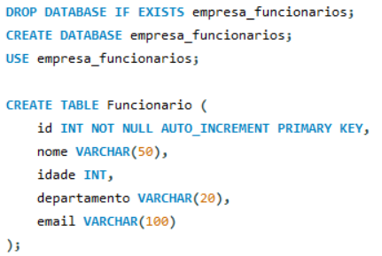
Exercício
id | nome | idade | departamento
1 | Carlos | 30 | rh
2 | Lucia | 27 | ti
3 | Bruno | 35 | adm
Crie uma Function criaEmailFuncionario para criar um email para cada funcionário no estilo: ‘nome@departamento.empresa.com’;
Crie uma Procedure insereFuncionario para fazer as inserções dos funcionários;
Use a função CONCAT() para gerar o email, colocando os atributos entre vírgulas.

Slide 3
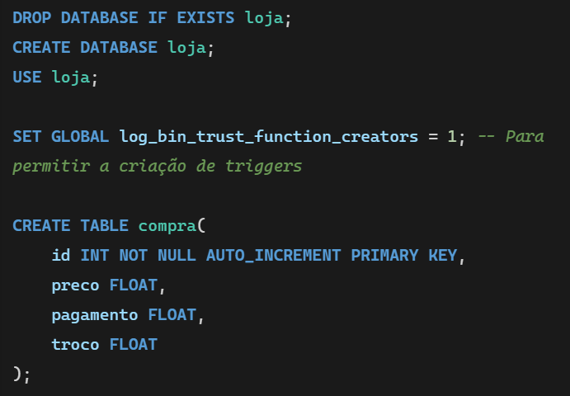
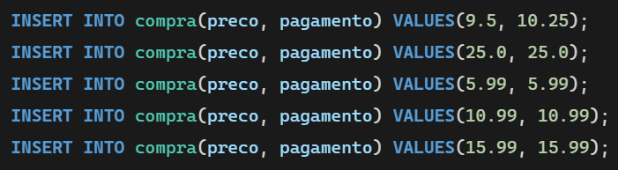
Exercício
Crie um Trigger que seja executado antes do INSERT , que calcule e atribua o valor do troco (valor pago - preço);
Crie uma View que busca a quantidade de compras, usando COUNT(), cujo preço é maior ou igual a 10.

Slide 4
AULA CONCLUÍDA!

